Slide 1
Прогулка!
Подготовила: Дмитренко Н.Ю.

Slide 2
На прогулку вышли дети,
Раз! – несется с горки Вика.
Два! – за ней летит Катюша.
Три! – на карусели Ксюша
А четыре! – в доме Даня.
Пять! – стоит с ведерком Аня.
Шесть! – с мячом играет Витя.
Семь! – с коня слезает Вася.
Восемь! – с куклою Эля.
Девять! – рядом скачет Саша.
Десять! – по дорожке Алла
Едет на велосипеде.

Slide 3
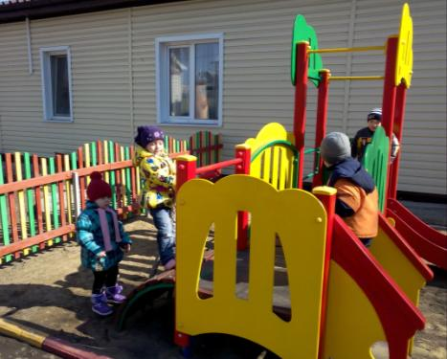

Slide 4
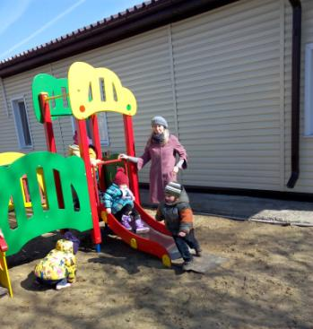
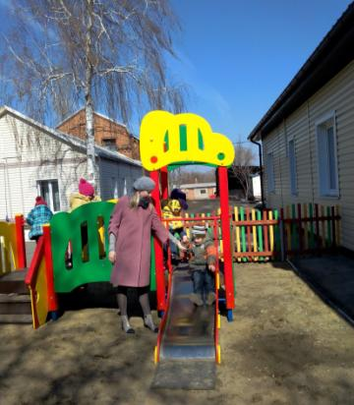

Slide 5
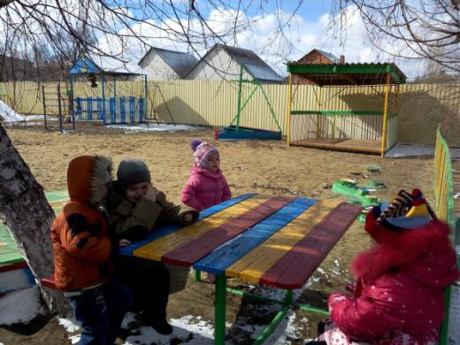
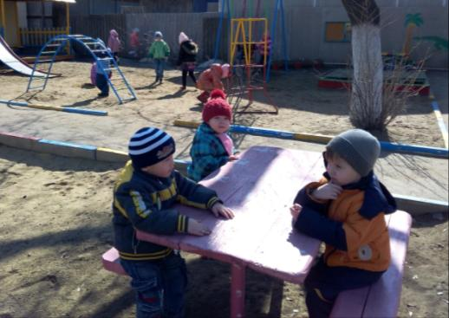

Slide 6
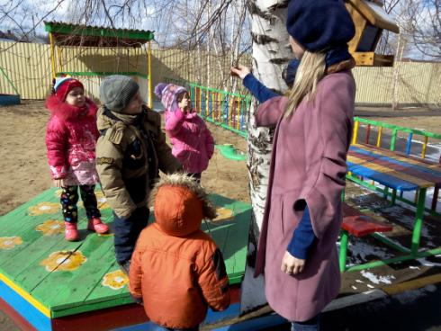
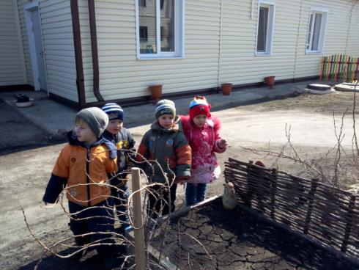
Наблюдения!
за деревьями

Slide 7
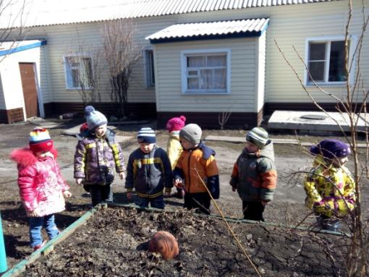
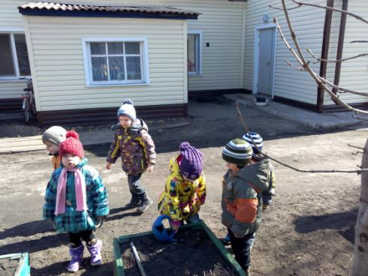
За огородом

Slide 8
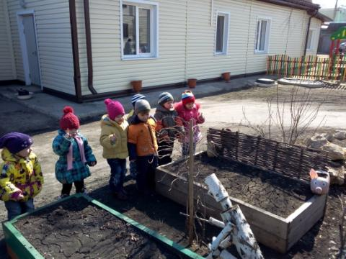
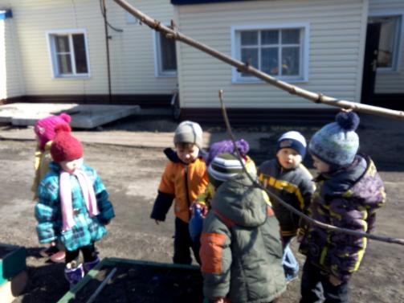

Slide 9
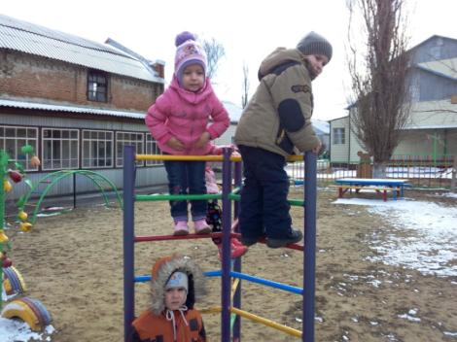
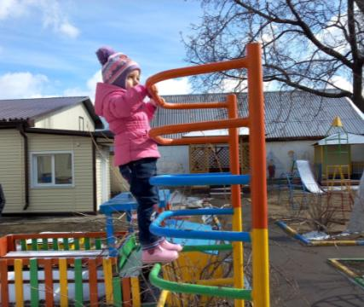
Весело в саду у нас, здесь проводим время класс! Здесь с друзьями мы играем, Веселимся и гуляем!

Slide 10
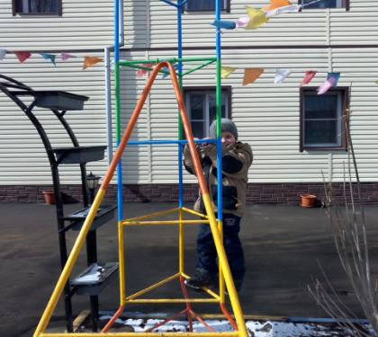
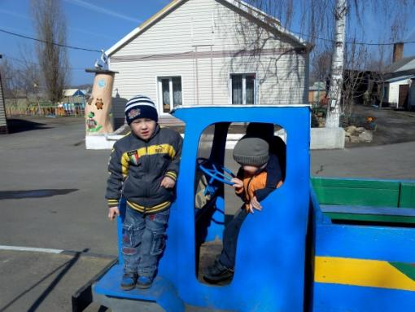

Slide 11
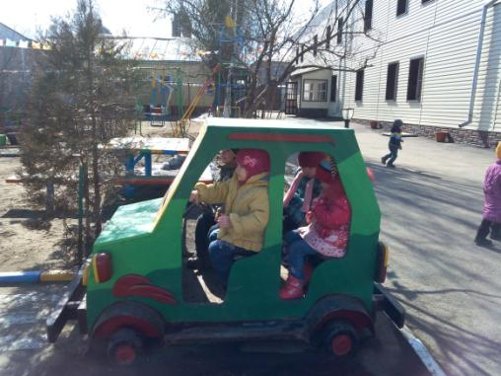
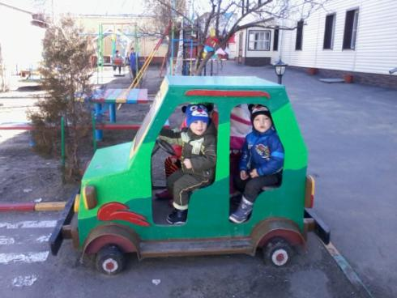

Slide 12
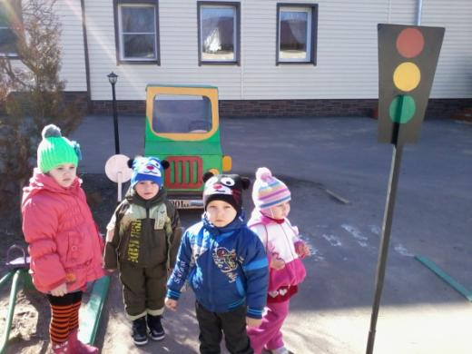
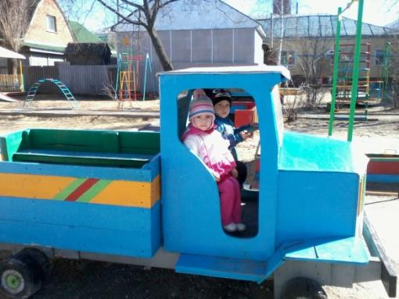

Slide 13
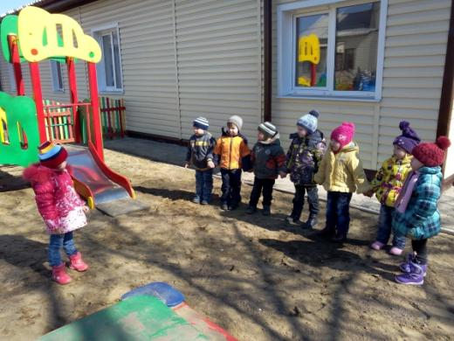
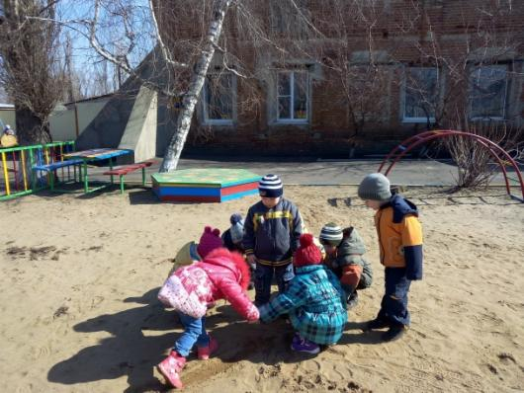
Подвижные игры

Slide 14
Спасибо
за внимание!

